Slide 1
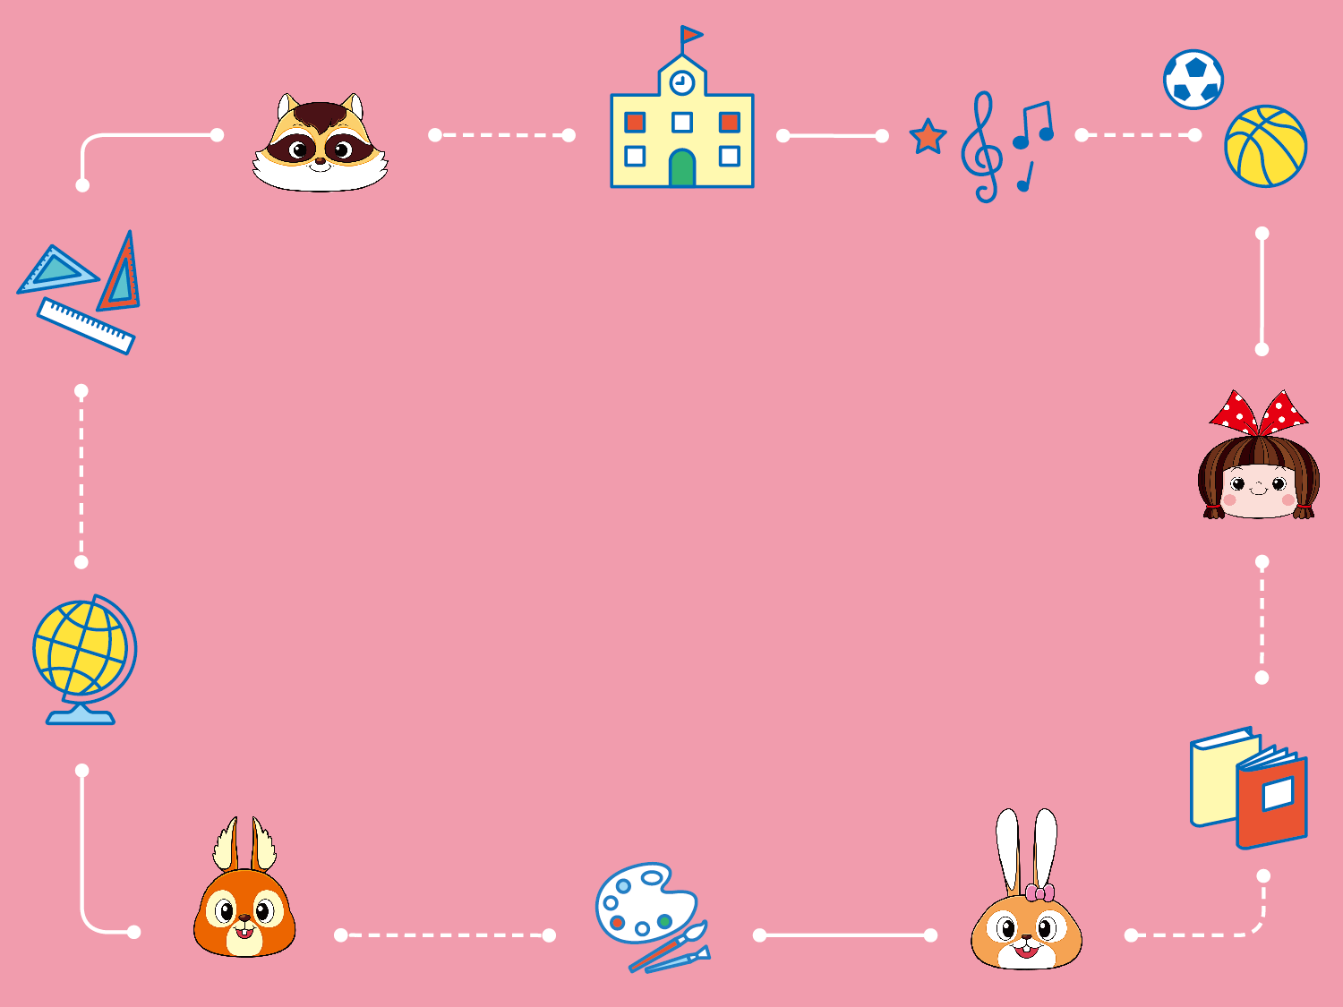
國語110-117頁
來閱讀二
三隻小豬

Slide 2
(一)、想一想，說說看:
1、你知道跟動物有關的童話故事嗎?

Slide 3
例如:醜小鴨、青蛙王子、小美人魚、
龜兔賽跑、三隻小豬、
大野狼與七隻小羊……等。
1、我知道跟動物有關的童話故事有:

Slide 4
2、你知道有出現大野狼的故事是?

Slide 5
例如:大野狼與七隻小羊、三隻小豬、小紅帽……等。
2、我知道有出現大野狼的故事有:

Slide 6
3、請看看課本110頁這本書名及圖片，再與剛你想到與大野狼相關的故事書後，為什麼大家都說野狼是壞蛋?

Slide 7
想到了喔!
因為故事書裡的大野狼都想捉小動物來吃，就會把他當成壞人了。

Slide 8
4、當大家聽到或看到大野狼靠近時，小動物們會怎麼做?

Slide 9
當大家發現大野狼靠近時，大家會害怕趕快躲起來，不讓大野狼發現。

Slide 10
(二)、請仔細觀110-117頁三隻小豬課文全部的插圖，並回答下列問題:

Slide 11
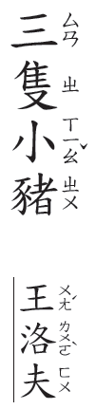
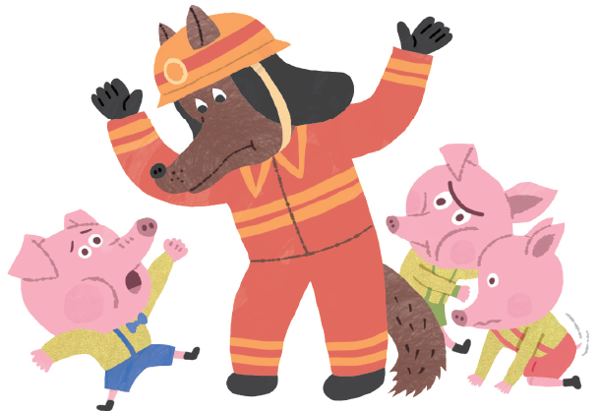
看圖說一說
1第一張中圖片有誰呢？
(劇本)

Slide 12
1第一張中圖片有三隻小豬和一隻大野狼。
(劇本)

Slide 13
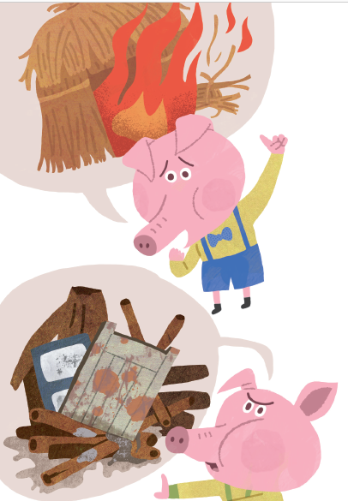
看圖說一說
2第二張圖片中，這兩隻小豬分別在說些
什麼事呢？

Slide 14
2第二張圖片中，豬大哥說他的房子被火
燒了，豬二哥說他的房子倒了。

Slide 15
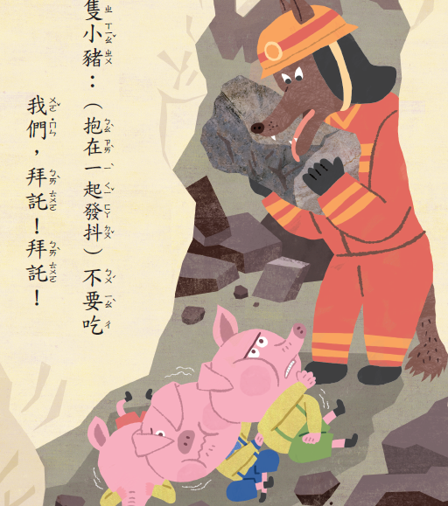
看圖說一說：
3第三張圖片中的大野狼正在做什麼事？

Slide 16
3第三張圖片中的大野狼他正在搬開石頭，
找到三隻小豬。

Slide 17
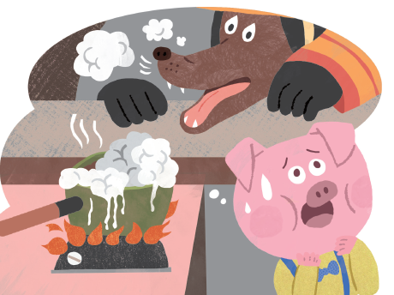
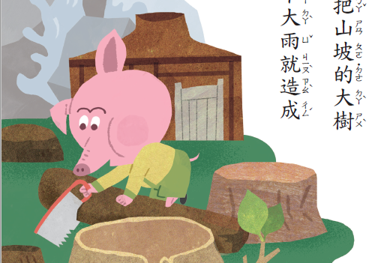
看圖說一說：
4第四、五張圖片中的小豬們在做什麼事？

Slide 18
4第四、五張圖片中的豬大哥煮東西忘了
關火，豬二哥正在山坡上砍樹。

Slide 19
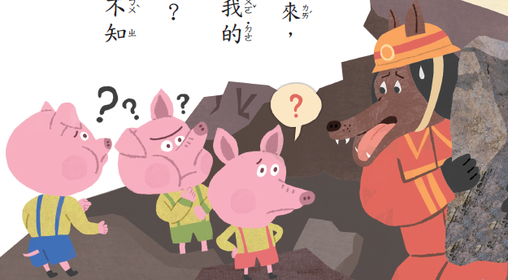
看圖說一說：
5在第六張圖中，三隻小豬被找到時，露
出什麼樣的表情呢？

Slide 20
5在第六張圖中，三隻小豬被找到時，露
出害怕、疑問的表情，好像再想大野狼
有沒有在說謊。

Slide 21
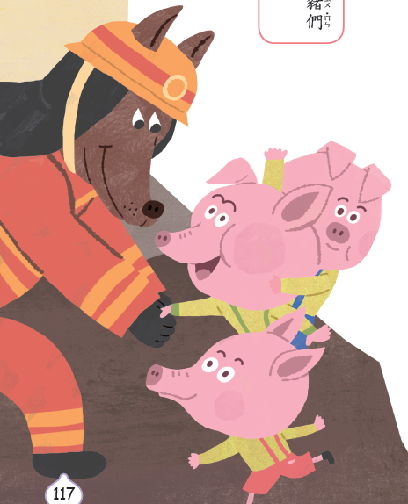
看圖說一說：
5看看最後一張圖片，三隻小豬有什麼樣
的表情和動作？猜一猜，他們對大野狼
說了什麼？

Slide 22
5看看最後一張圖片，三隻小豬他們很開
心的樣子，還跟大野狼握手，跟他說謝
謝。

Slide 23
7、想一想，你以前讀過的大野狼故事，跟這這次的故事內容有沒有什麼不一樣?

Slide 24
這次的故事中的大野狼不是壞人，是要來協助、幫忙三隻小豬的救難英雄。

Slide 25
8、想一想，說一說，故事中的大野狼是做什麼工作?

Slide 26
大野狼工作是協助、幫忙救難消防英雄

Slide 27
(二)、聽聽課文朗讀檔https://youtu.be/DocN8a2RPwY
，再請你試試讀全文內容三次。

Slide 28
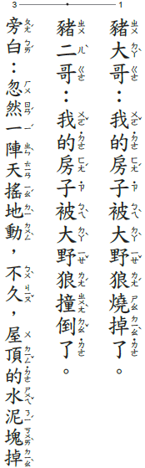
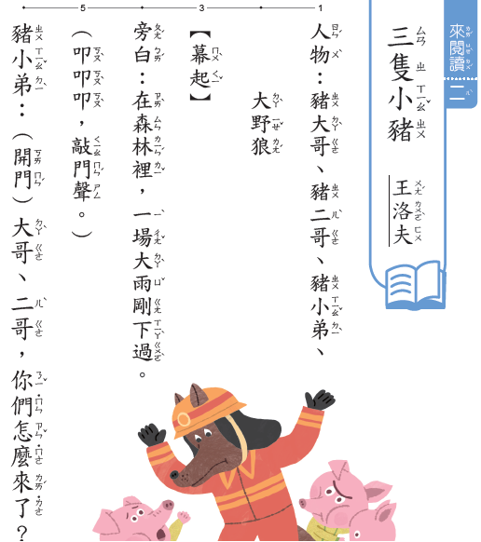

二、朗讀課文

Slide 29
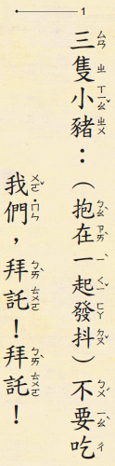
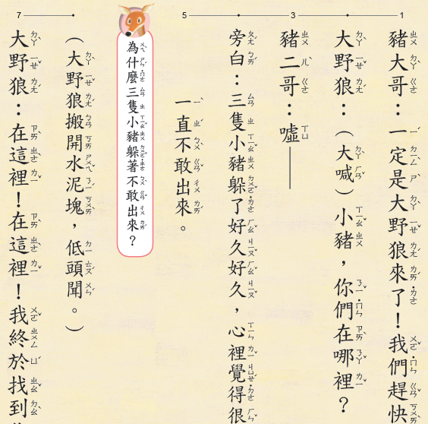
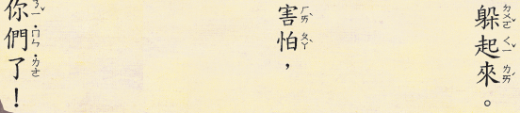
二、朗讀課文

Slide 30
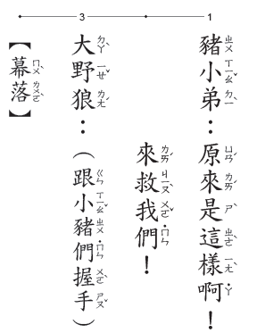
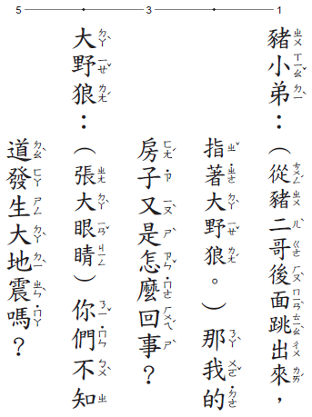
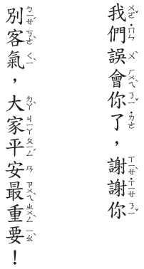
二、朗讀課文

Slide 31
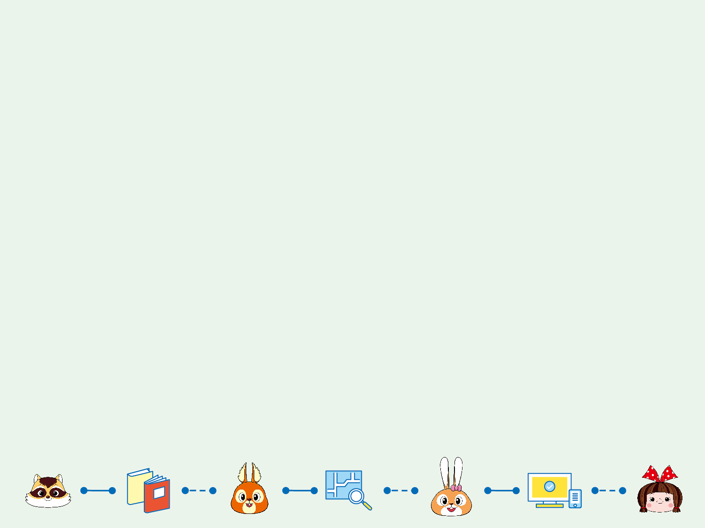
下課了！

